Slide 1
WP 4.2
Lavori di potenziamento della rete elettrica dei Laboratori Nazionali del Gran Sasso Activity 2 – UPS Power Distribution Upgrade Luigi Cappelli on behalf of SIE
Progetto LNGS-FUTURE - IR0000024 - Avviso pubblico “Rafforzamento e creazione di Infrastrutture di Ricerca” PNRR, Decreto n. 3264 del 28.12.2021 – Missione 4 Componente 2, Linea di investimento 3.1 - finanziato dall’Unione Europea – NextGenerationEU - CUP I19D22000090007

Slide 2
Descrizione intervento
Importo complessivo di € 1.295.941,09 (oltre IVA 22%).
Potenziamento della rete elettrica UPS a servizio degli esperimenti:
Passaggio da architettura distribuita e centralizzata con ridondanza (configurazione 2N+1);
Nuova potenza totale UPS installata per i laboratori sotterranei: 540 kW;
Nuova distribuzione nelle sale sperimentali per mezzo di blindosbarre;
Ridondanza dell’alimentazione delle utenze critiche
2 UPS modulari installati in 2 compartimenti antincendio separati e linee con percorsi diversi
Impianto propedeutico per utilizzo di STS per trasferimento automatico dell’alimentazione da GS a NC
Upgrade degli UPS a servizio dei Sistemi di Sicurezza
Nuovi UPS modulari in sostituzione degli attuali monolitici obsoleti

Slide 3
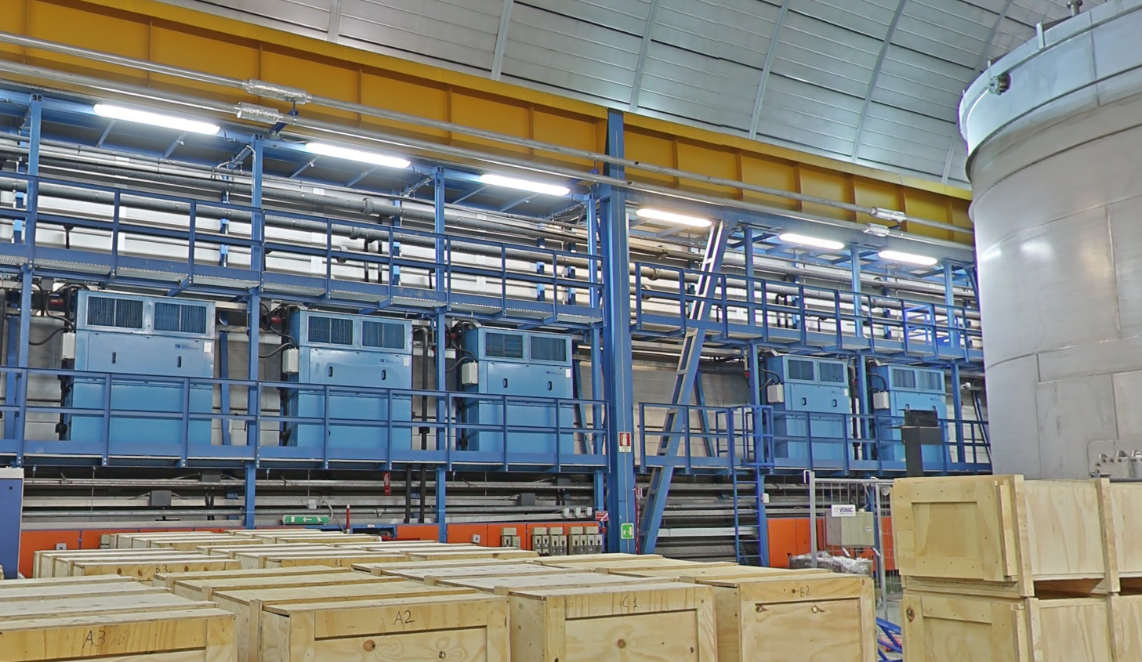
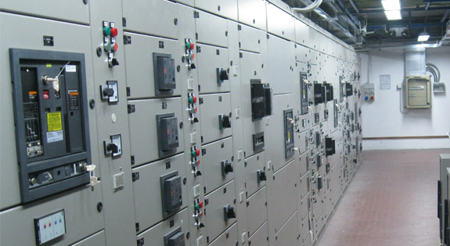
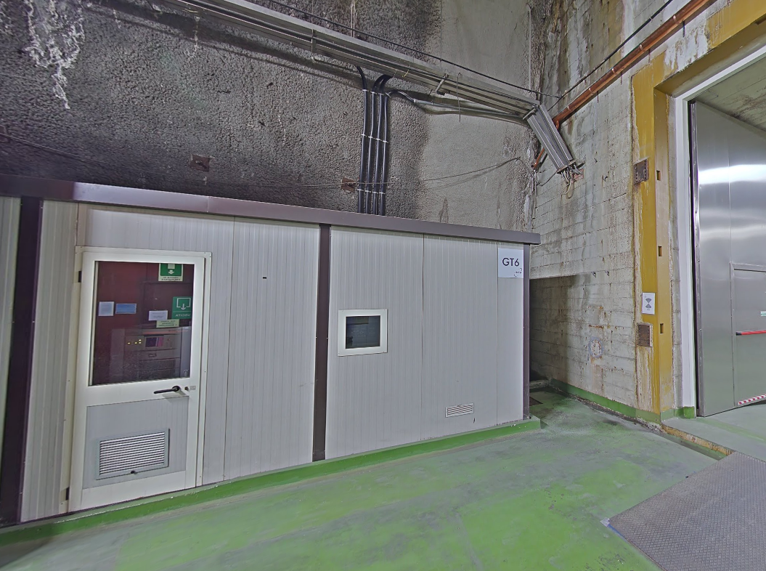
Attività propedeutiche
Rimozione dei fan-coils dalle pareti est
della Sala A e Sala B (ditta Arcobaleno)
Scambio interruttori su PCC di GS (OMNIA)
Rimozione UPS a servizio di DAMA LIBRA
(e relativo box GT6)

Slide 4
Aree interessate
Interi Lab Sotterranei

Slide 5
Aree interessate

Slide 6
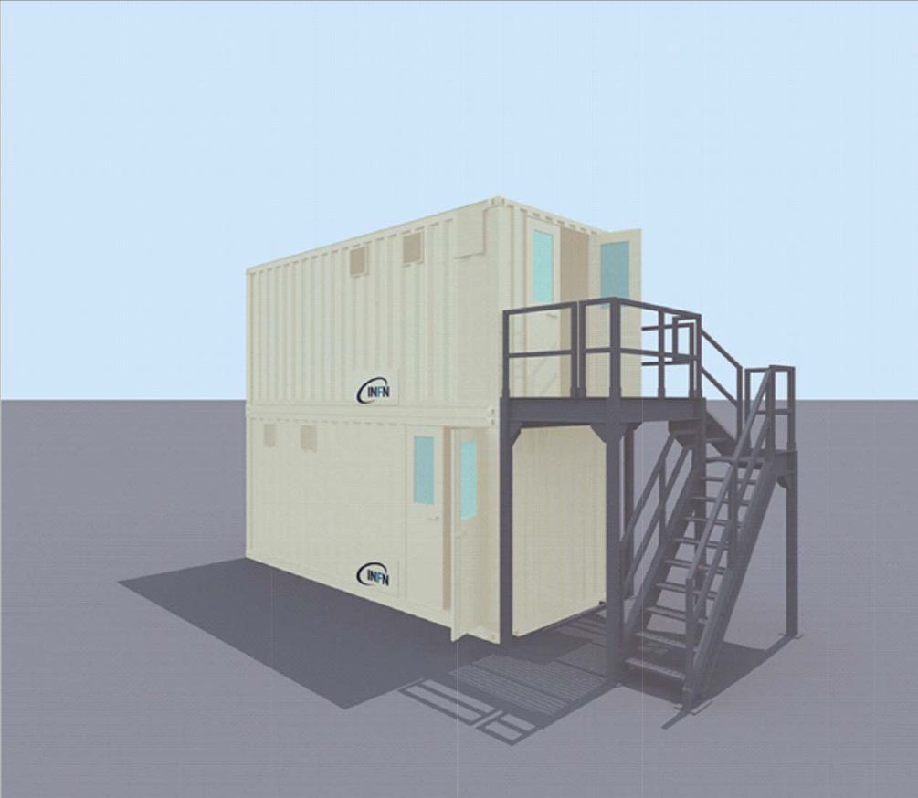
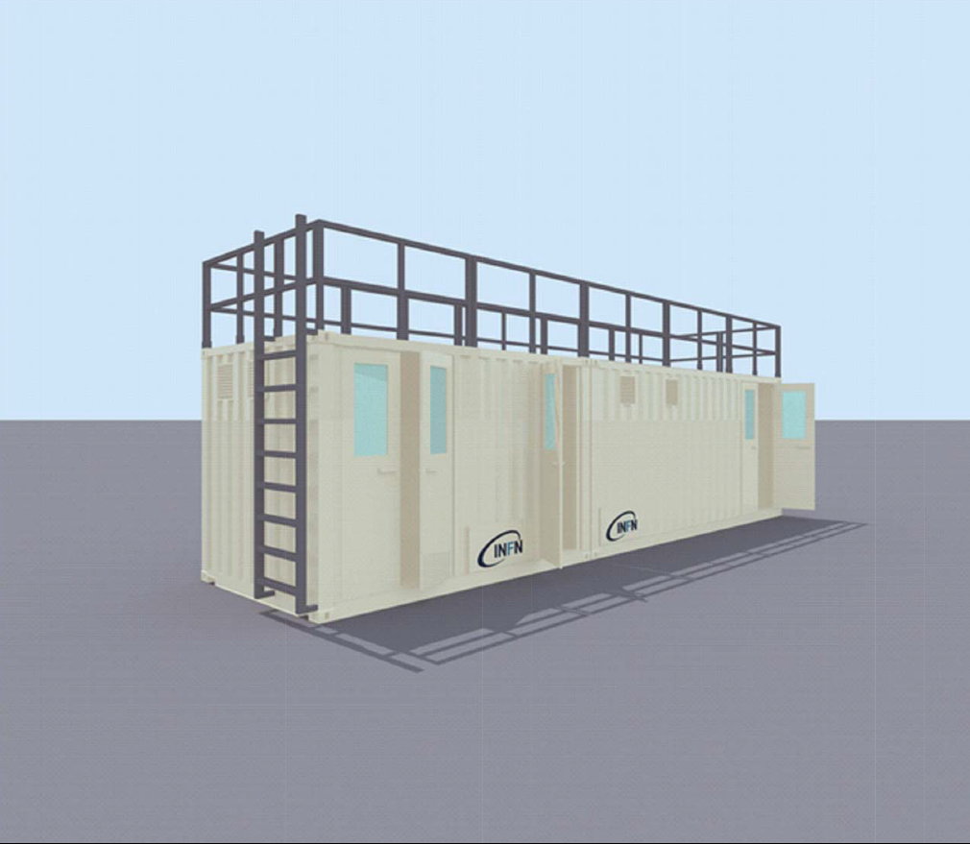
Aree interessate

Slide 7
Aree interessate
Area di stoccaggio:
Galleria Servizi
Galleria TIR TE
Galleria TIR AQ
Lab Eserni

Slide 8
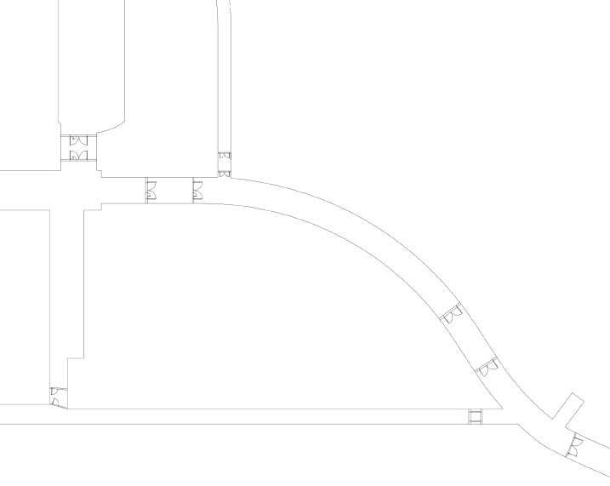
Aree interessate
Area di stoccaggio:
Galleria Servizi
Galleria TIR TE
Galleria TIR AQ
Lab Esterni

Slide 9
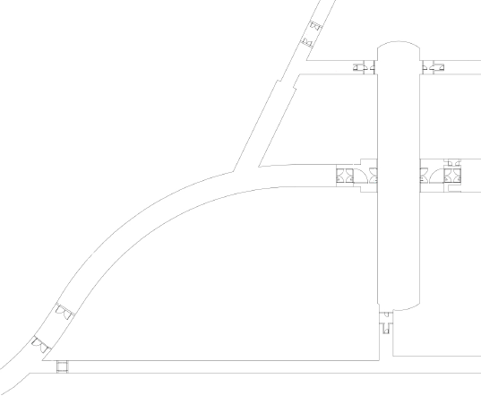
Aree interessate
Area di stoccaggio:
Galleria Servizi
Galleria TIR TE
Galleria TIR AQ
Lab Esterni

Slide 10
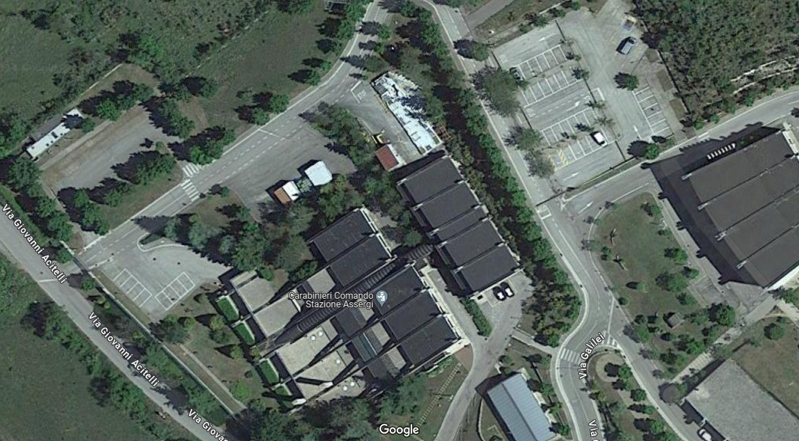
Aree interessate
Area di stoccaggio:
Galleria Servizi
Galleria TIR TE
Galleria TIR AQ
Lab Esterni

Slide 11
Cronoprogramma
Avvio Contratto | T0
Approvvigionamento materiali | T0 + 1-4 Mesi
Avvio Lavori | T0 + 3 Mesi
Realizzazione canaline e cavidotti | T0 + 2 Mesi
Stesura Cavi | T0 + 5 Mesi
Installazione Condotti Sbarre | T0 + 7 Mesi
Installazione UPS Rete Magliata | T0 + 8 Mesi
Installazione Shelter e UPS esperimenti | T0 + 9 Mesi*
Fine Lavori | T0 + 10 Mesi
Stima del T0: Febbraio 2024
* questione DAMA

Slide 12
Disservizi
Sostituzione UPS Rete Magliata
Dove: Laboratori Sotterranei
Locali tecnici interessati: Box UPS, Sala Controllo e Lab Acque Falgiani
Quando: dopo 8 mesi dall’avvio dei lavori (ottobre-novembre)
Per quanto: ~ poche ore

Slide 13
Interferenze
Installazione Blindo e passaggio cavi nelle Sale Sperimentali:
SALA A: cantieri?
SALA B: Cryoplatform
SALA C: Darkside, smontaggio Borexino?
Passaggio cavi in galleria auto:
- Sostituzione tubi ventilazione (G. Bucciarelli)
- Vietato il parcheggio delle auto (a tratti)
Passaggio cavi e scarico/montaggio shelters:
- Occupazione della galleria TIR
Tutte le attività:
- sovrapposizione con WP4.3 (revamping sale + sicurezza)
cercheremo di evitare al contemporaneità nello stesso luogo

Slide 14
Risorse
RUP: Luigi Cappelli
Ufficio RUP: Antonio Iannuzzo
DL: Fabrizio Torelli
DO: Nando Polidoro, Manuel Palesse
CSE: Ing. Salvatore Baldassarra
DITTE ESTERNE
Si prevede il supporto di:
2 mesi di lavoro Ditta Arcobaleno per smontaggio fan coils e bonifica cavi
2 persone del facchinaggio per spostamento materiale
OMNIA per qualche giorno per invertire interruttori su PCC Galleria Servizi

Slide 15
Note
Richiesta di Variante
Nell’ottica di allargare la distribuzione da doppia sorgente con blindo anche in Sala D e Sala E, i quadri di uscita degli UPS devono prevedere altri 2 interruttori. Anche la forma del quadro, in funzione del nuovo layout, potrebbe cambiare.
Importo stimato: circa 80 k€

Slide 16
WP 4.2
Lavori di potenziamento della rete elettrica dei Laboratori Nazionali del Gran Sasso Activity 2 – UPS Power Distribution Upgrade
Progetto LNGS-FUTURE - IR0000024 - Avviso pubblico “Rafforzamento e creazione di Infrastrutture di Ricerca” PNRR, Decreto n. 3264 del 28.12.2021 – Missione 4 Componente 2, Linea di investimento 3.1 - finanziato dall’Unione Europea – NextGenerationEU - CUP I19D22000090007

